Slide 1
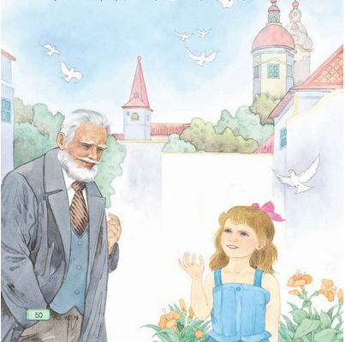
10、大作家的小老师

Slide 2
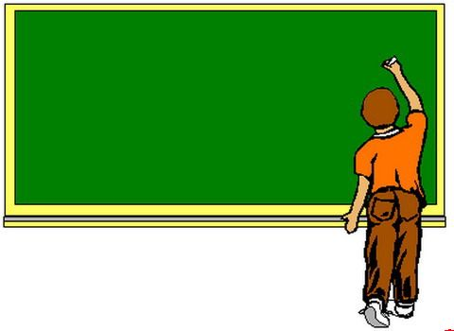
萧伯纳 莫斯科 文豪 预料
娜塔莎 苏联 告诉 教育
意识 感触 谦虚

Slide 3

大作家的小老师
大作家（ ）的小老师（ ）
（ ）的作家（ ）的（ ）的老师（ ）
大
小

Slide 4
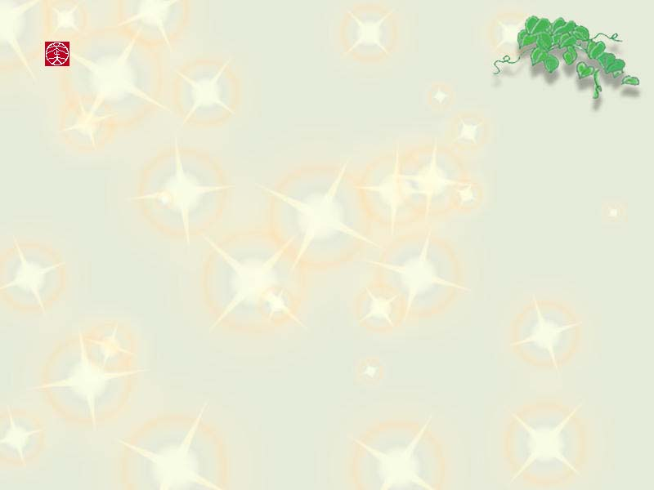

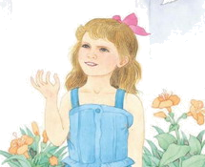
小姑娘白白胖胖，一对大眼睛很有神，头上扎着大红蝴蝶结，真是可爱极了。

Slide 5
临别时，萧伯纳对小姑娘说：“别忘了回去告诉你妈妈，就说今天同你玩的是世界有名的大作家萧伯纳。”他暗想：当小姑娘知道跟自己玩的是一位世界大文豪时，一定会惊喜万分。

Slide 6
临别时，萧伯纳（ ）对小姑娘说：“别忘了回去告诉你妈妈，就说今天同你玩的是世界有名的大作家萧伯纳。”他暗想：当小姑娘知道跟自己玩的是一位世界大文豪时，一定会惊喜万分。
惊喜万分

Slide 7
可是，出乎预料的是，小姑娘竟学着萧伯纳的口吻说道：“请你回去后告诉你妈妈，就说今天同你玩的是苏联小姑娘娜塔莎。”
出乎预料
竟

Slide 8
“别忘了回去告诉你妈妈，就说今天同你玩的是世界有名的大作家萧伯纳。”
“请你回去后告诉你妈妈，就说今天同你玩的是苏联小姑娘娜塔莎。”

Slide 9
为之一震
萧伯纳听了，不觉为之一震。他马上意识到刚才自己太自夸了。

Slide 10
事后，萧伯纳深有感触地说：“一个人不论取得多大成就，都不能自夸。对任何人，都应该平等相待，永远谦虚。这就是那位小姑娘给我的教育。她是我的老师。”
不能自夸
平等相待，永远谦虚

Slide 11
10、大作家的小老师

Slide 12
相遇
临别
事后

